Slide 1
Prayer Meeting for Persecuted Church Worldwide
전세계 박해 받는 교회를 위한 오픈도어 기도회
2022년 11월 1일(화) pm7:00-8:00, 한국오픈도어선교회
•Zoom 회의 ID 4286956103

Slide 2
旅程
찬양 5’
영상(2’01”)
OPENDOORS CORE VALUE(2’59”)
오픈도어가 걸어가는 길(5’)
소그룹 나눔 15’
박해 받는 교회를 위한 기도(30’)

Slide 3
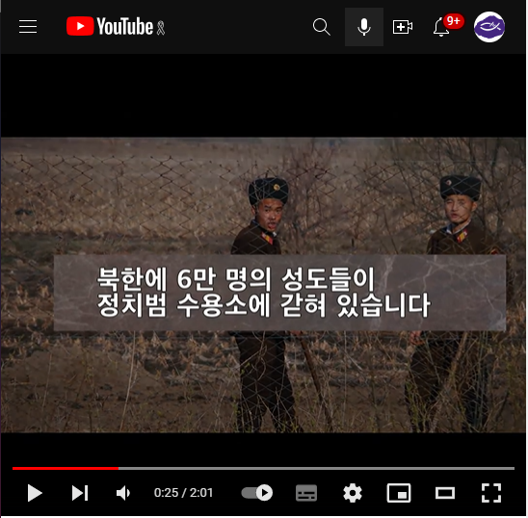
영상
북한에 6만 명의 성도들이 정치범 수용소에 갇혀 있습니다. 무엇이라도 먹을 수 있다면 풀이라도 나무껍질도 그보다 더한 것이라도… 이 마저도 발각되면 구타나 죽임을 당합니다.
북한에 믿음때문에 고난 당하는 수십만명의 성도들이 있습니다. 이들을 위해 기도해 주세요^^

Slide 4

OPEN DOORS CORE VALUE/핵심가치 (3’)
잠시…멈추고…생각해 봅시다^^

Slide 5
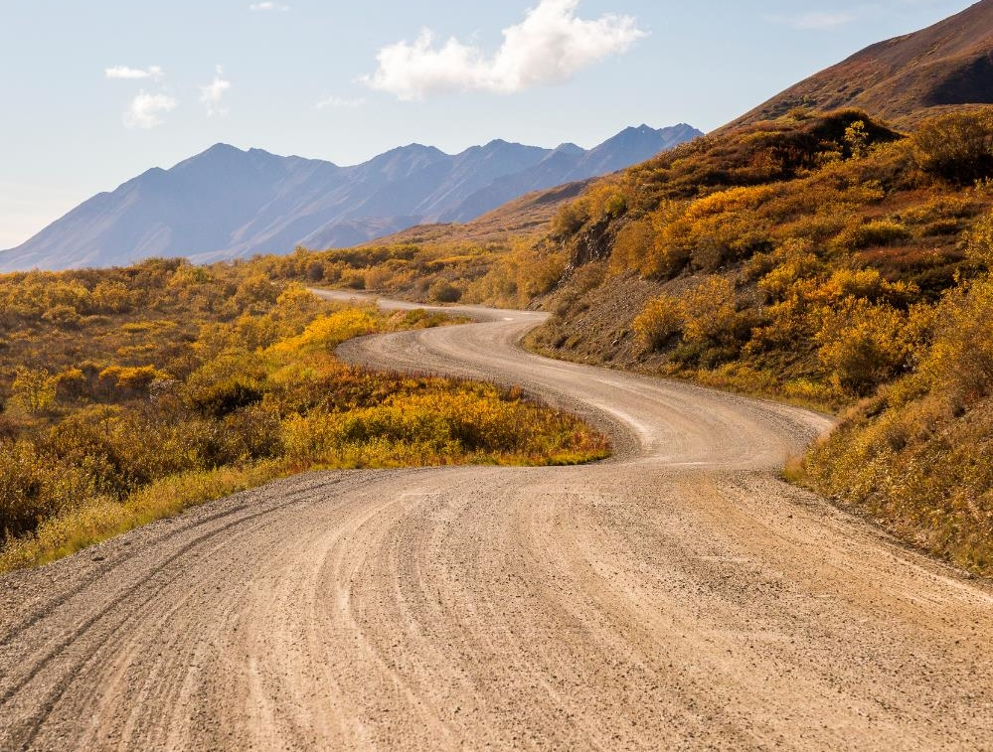
OPEN DOORS CORE VALUE/핵심가치 (3’)
1. 우리는 그리스도의 몸의 지체이다.
We are part of the Body of Christ.
2. 우리는 박해 받는 교회를 섬긴다.
We are Persecuted Church driven.
3. 우리는 성경의 사람이다.
We are people of the Bible.
4. 우리는 기도의 사람이다.
We are people of prayer.
5. 우리는 믿음으로 살며 사역한다.
We live and work by faith.
6. 우리는 예수 그리스도와 그의 지상명령에 헌신한다.
We are devoted to Jesus Christ and His commission.
7. 우리는 오직 하나님의 영광을 위해 사역한다.
We are motivated solely for the glory of God.

Slide 6

1. 우리는 그리스도의 몸의 지체이다.
We are part of the Body of Christ; a people to people people.
현장에 함께 있어 준다.
Be present.
우리는 서로 인격적인 만남이 필요하다.
We need the personal touch of each other.
서로에게 예수 그리스도가 되어 준다.
Be Jesus to each other.
Notes:
올해는 지난 29년간 WWL를 발표한 이래 가장 높은 수준의 박해 지수를 기록하고 있습니다. 그리고 최근 몇 년간 꾸준히 증가하는 추세를 보여주고 있습니다. 2021년 발표된 자료와 비교하여 신앙이라는 이유로 심한 차별과 박해를 받고 있는 기독교인의 수가 2,000만명이 증가하였습니다. 2020년 312,442,000명, 2021년 341,868,000명에서 2022년 359,072,100명으로 집계되었다. 이 수치는 전 세계 기독교인 7명 중에 1명이 박해를 받고 있다는 것을 의미한다. 대륙별로 살펴보면, 아프리카는 5명중에 1명, 아시아는 2.2명 중에 1명, 라틴아메리카는 15명 중의 1명의 비율에 해당한다. 이것은 올해의 박해상황이 최근 30년 동안 가장 심각하다는 것을 보여주는 것이다.

Slide 7

3.2. 우리는 박해 받는 교회를 섬긴다.
We are Persecuted Church driven.
이것은 우리의 사역을 다른 사역과 구분 짓는 핵심요소이다.
This is what makes our ministry distinctive!
우리는 예수 그리스도를 따르기 위해 가장 비싼 대가를 치르는 사람들이 있는 곳이라면 가능한 어디든지 가서 그들의 이야기를 듣고 그들의 필요를 도우며 최선을 다해 섬긴다.
We serve those who pay the highest price for following Jesus by listening to them and meeting their needs wherever possible.

Slide 8

3.3. 우리는 성경의 사람이다.
We are people of the Bible.
성경을 읽고,
성경대로 살고,
성경이 되자.
Read the Bible,
to live the Bible,
and be the Bible.

Slide 9
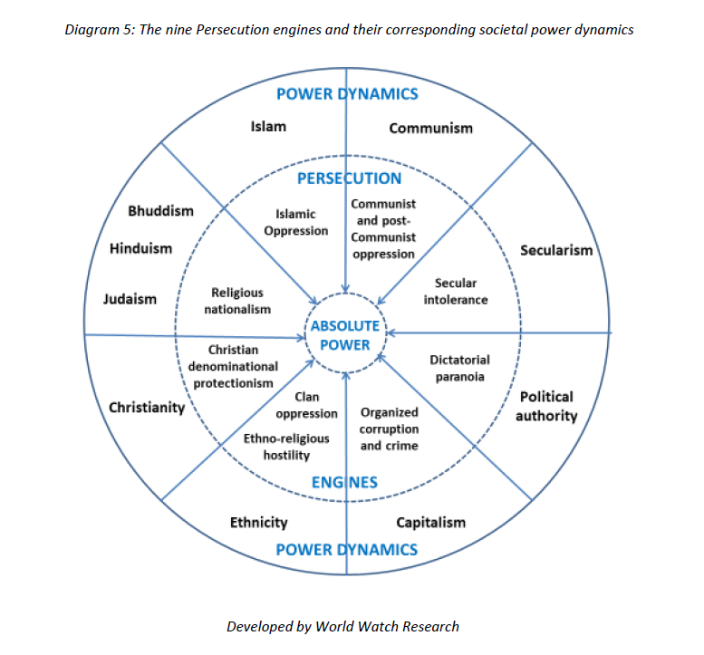
WWL
Persecution
Engines
박해지수 산출 기본개념
박해동인(动因)
오픈도어가 걸어가는 길

Slide 10
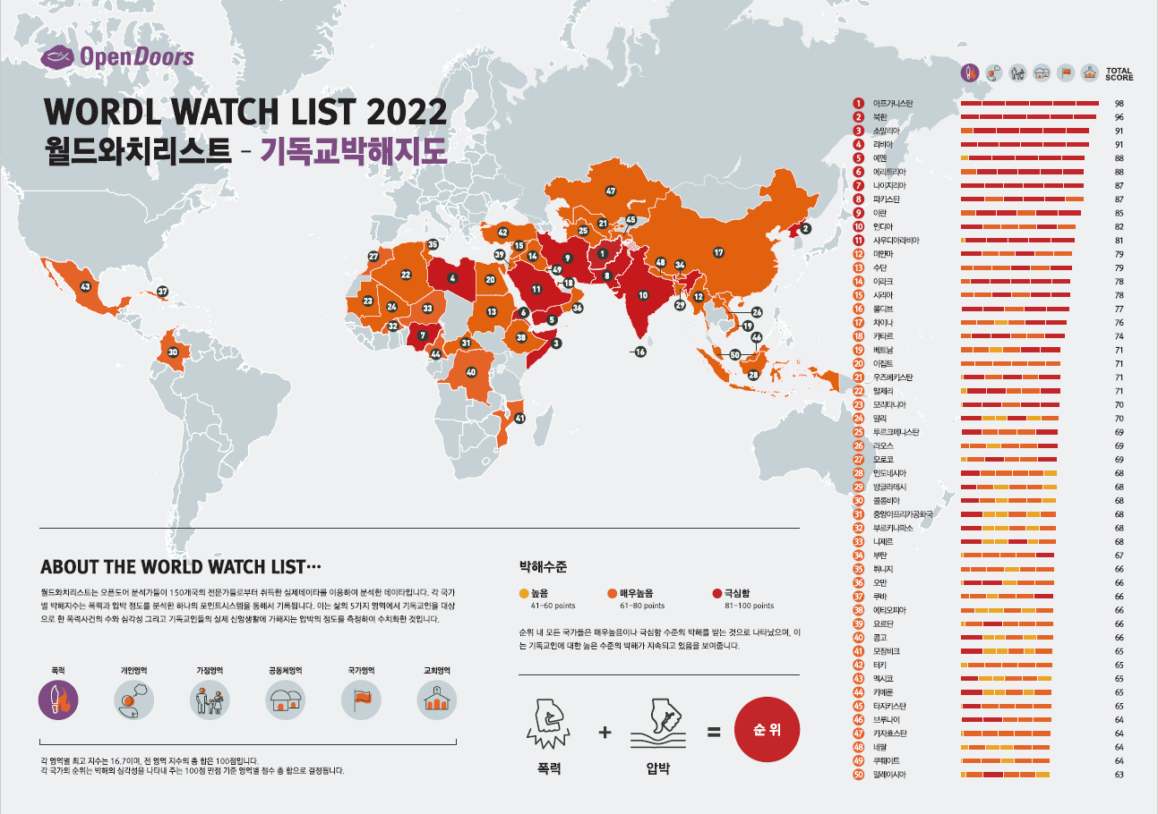

Slide 11
나눔: ‘성경을 읽고, 성경대로 살자’는 나에게 어떤 의미일까요? 함께 이야기 해 봅시다.
네트워크
인공위성
링크

Slide 12
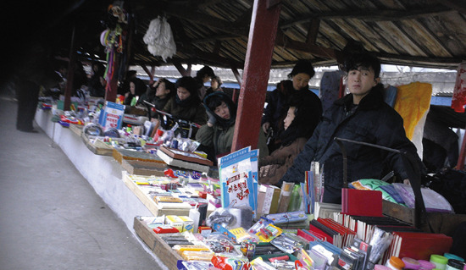
북한지하교회 비밀신자들을 구호물품이 잘 전달될 수 있도록 기도해 주세요
북한 지하교회 비밀신자들을 위한 구호식량과 기독교 자료들이 잘 전달 될 수 있도록 기도합니다.
지난 코로나 팬데믹 기간동안 오픈도어는 중국국경지대의 비밀 기독교 네트워크를 통해서 북한 지하교회 성도들에게 구호식량과 의약품과 생필품을 지원할 수 있었습니다. 전달된 물자들을 통해 비밀신자들이 하나님의 공급하심과 보호하심을 경험할 수 있도록 기도합니다.
북한교회에 오병이어의 기적을 체험하는 은혜가 있도록 기도합니다.
출처:동아일보

Slide 13
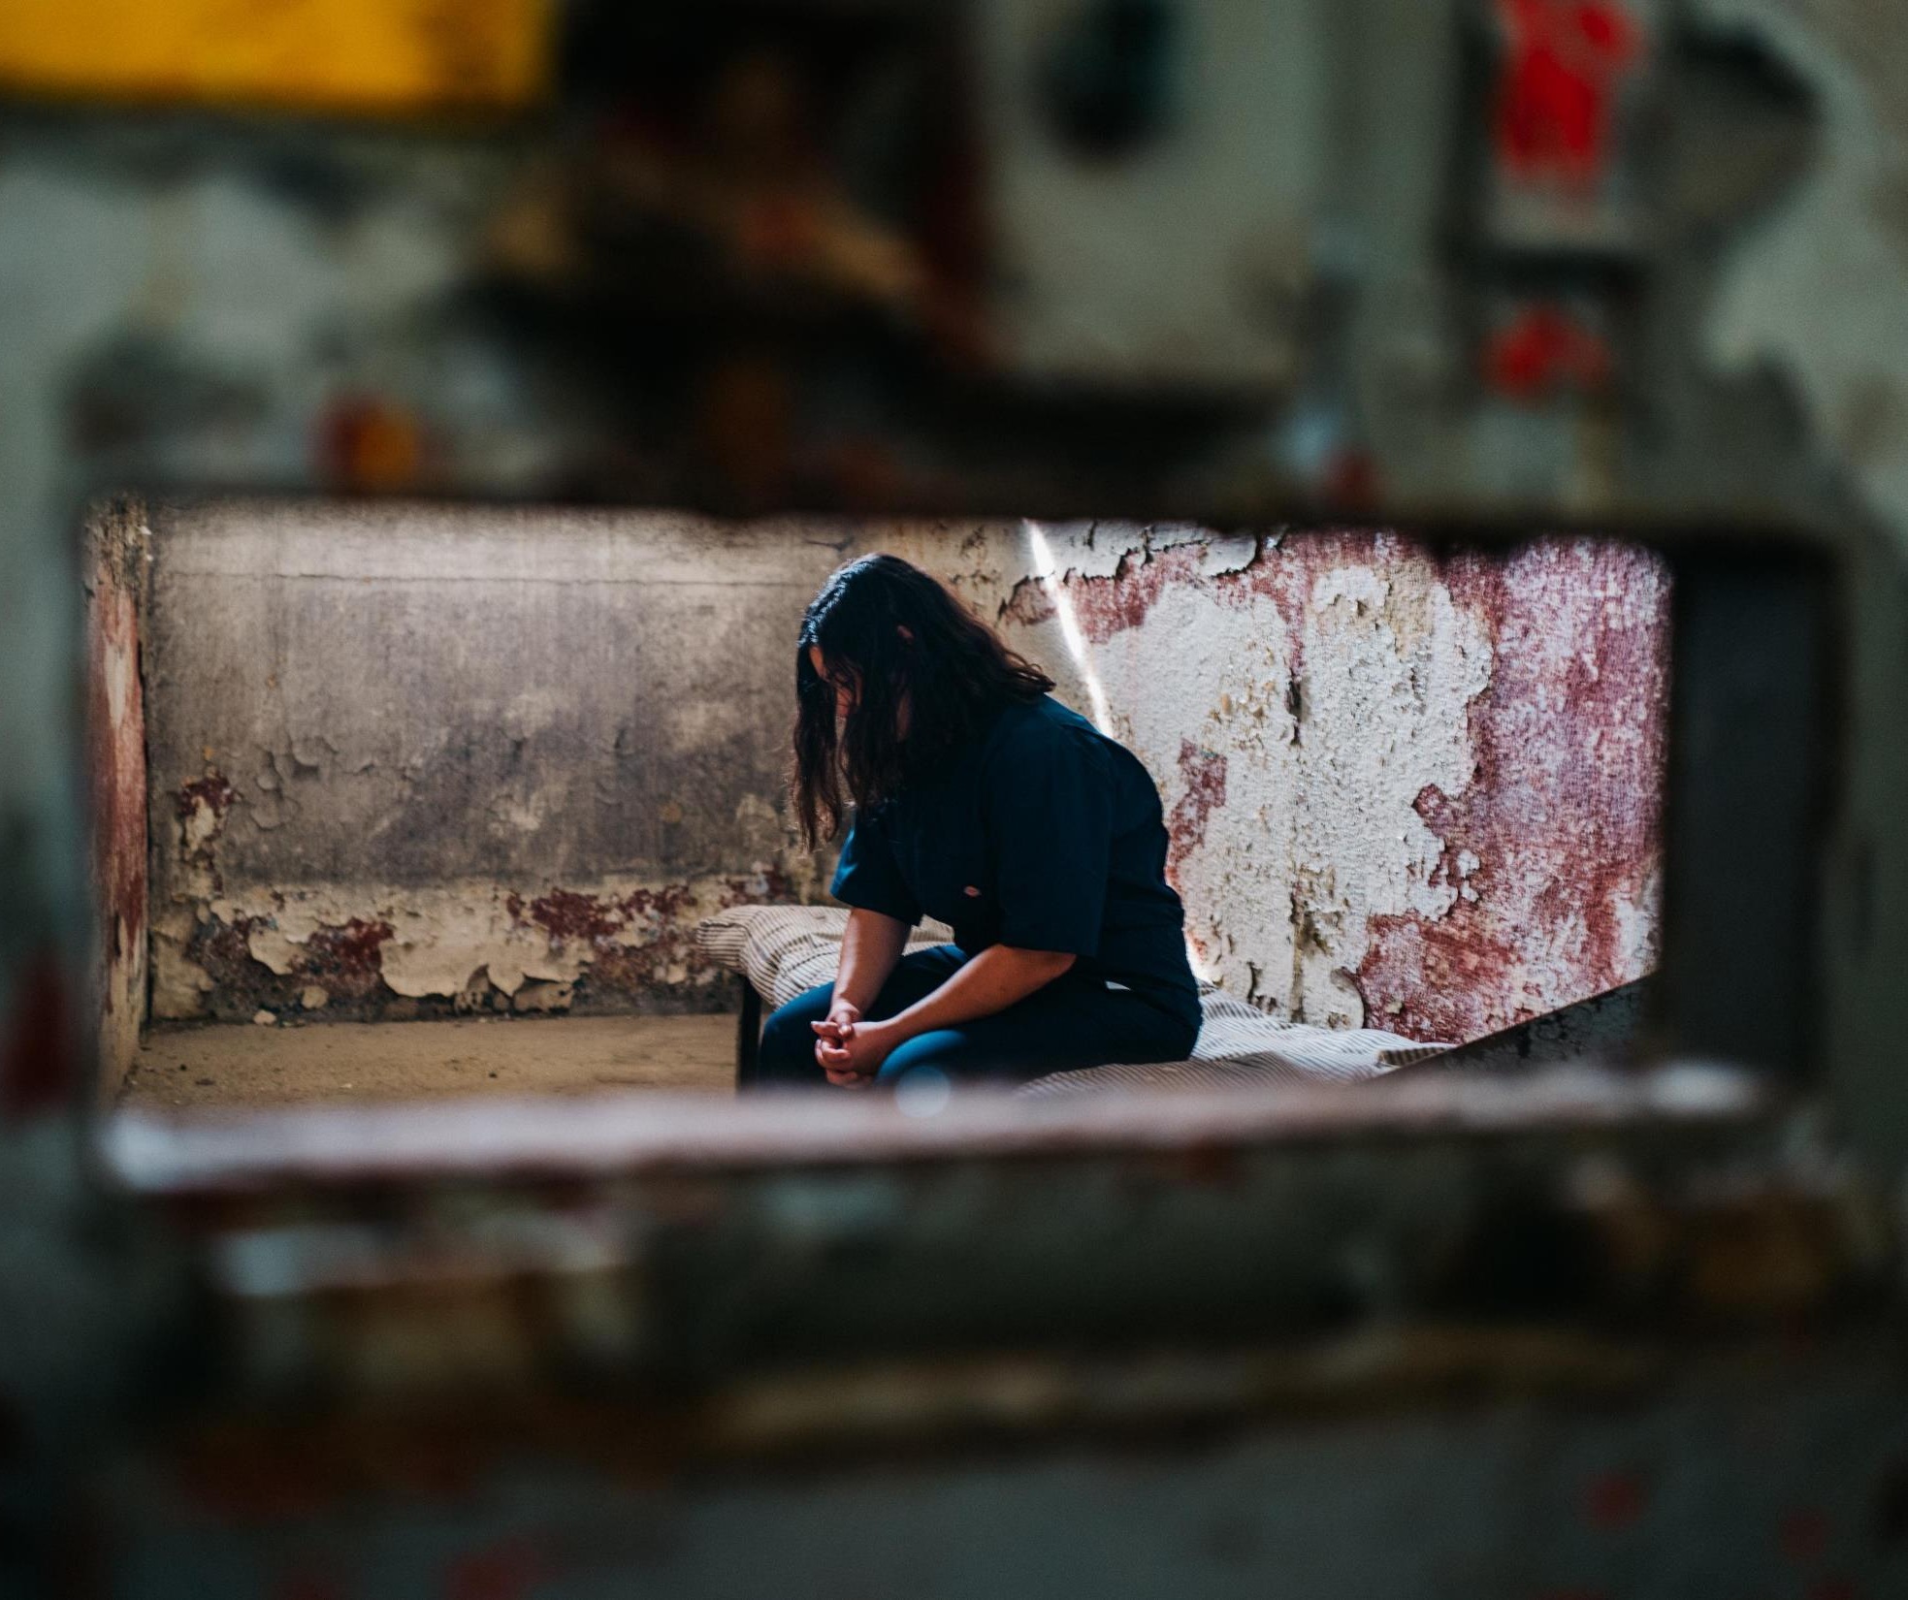
북한의 기독교 박해 중단과 지하교회 성도들을 위해 기도합시다.
반동사상문화법 제정 외에도 청년교양보장법 등 기독교 박해 근거로 활용될 수 있는 여러 문화 통제 법률을 만들고 단속 활동을 강화하고 있습니다.
현장에서도 안타깝게도 지하교회와 성도들을 상대로 잔혹한 박해의 소식이 북한 당국의 통제를 넘어 계속해서 들려오고 있습니다. 박해로 인해 고통받는 성도들이 어려움을 잘 이겨낼 수 있도록 그리고 북한지하교회가 안전하게 보존될 수 있도록 기도합니다.
또한 억류되어 있는 한국인 김정욱(2013), 김국기(2014),최춘길(2014)선교사와 김원호(2016), 함진우(2016),고현철(2016)씨, 그리고 조선족 사역자들의 조속한 석방을 위해서 기도합니다.

Slide 14
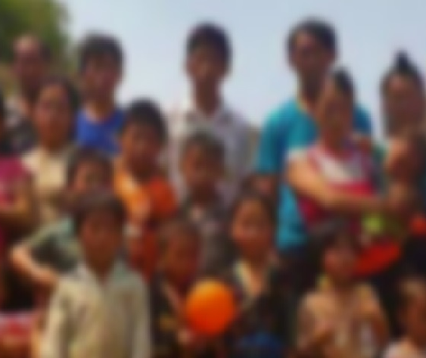
체포된 베트남 교회 지도자 3명과 사역자를 위해 기도해 주세요.
흐몽족에 속한 훙*, 롱*, 비엣* 등 3명의 교회 지도자와 형제 자매가 이번 주 베트남 중부에서 현지 경찰에 체포됐다. 당국에 따르면 세 명의 신도들은 마을의 다른 가족들에게서 쌀을 훔쳐 달아난 혐의로 체포됐다.
훙(Hung), 롱(Long), 비엣(Viet)만이 현지 당국에 체포됐지만 같은 지역에 사는 퐁* 신자도 올해 5월부터 신앙 때문에 탄압을 받고 있다. 모두 16인 가족의 가장입니다.
"매우 슬프다. 며칠 전 이 가족들이 농장에서 쌀과 옥수수를 수확한 후 현지 경찰과 촌장이 와서 수확한 것을 압수했습니다. 그들은 또한 그들의 피난처를 파괴했습니다."라고 오픈도어 파트너 이삭은 말합니다.
“그들은 많은 고통을 겪었습니다. 이전에는 구타를 당했고 전기와 수도도 끊겼습니다. 그들의 수확한 쌀과 버팔로와 돼지와 닭과 같은 가축과 그들의 모든 것이 몰수되었습니다. 촌장을 비롯한 이웃들도 지방정부가 가난한 농민들을 돕기 위해 제공한 4가구의 트랙터를 몰수했다"고 덧붙였다.
지난 5월에는 각 가족 대표인 4명의 신자가 경찰서로 끌려가 신앙을 포기할 것을 강요 받았습니다. 순종하지 않으면 토지와 가축을 빼앗기고 마을에서 쫓겨난다는 이야기를 들었습니다. 그러나 하나님에 대한 사랑때문에 믿음 위에 굳건히 설 수 있는 담대함과 용기를 얻고 있습니다.

Slide 15
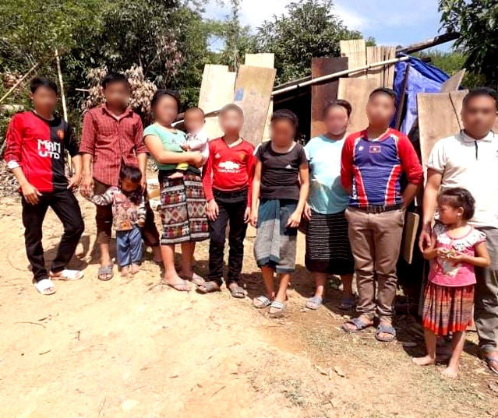
베트남 흐몽족 교회지도자를 위해 기도해 주세요.
훙, 롱, 비엣이 경찰서에서 석방되고 지방 당국에 수감되어 있는 동안 그들이 안전하게 보호받을 수 있도록 기도합니다.
Phong과 그의 가족을 위해 주님께서 그들을 보호하시고 그들이 이 어려운 시기에 믿음을 포기하지 않도록 기도합니다.
가족들이 머물고 있는 부분적으로 파손된 거처를 재건할 수 있도록 재정을 위해 기도합니다.
가족을 위해, 압수된 그들의 생계 수단이 반환되거나 더 좋은 것으로 대체될 수 있도록 기도합니다.
그들이 계속해서 믿음 위에 굳건하게 서서 믿음이 자라도록 기도합니다.또한 그들을 돕고 있는 다른 그리스도인들의 보호를 위해 기도합니다.

Slide 16



박해 받는 교회를 위한 기도가 이 땅에서 더 뜨겁게 일어나기를 위해서 기도해 주세요
오픈도어
희망의 백만기도 캠페인
IDOP 세계기도의날
오픈도어 1,300여 명의 사역자들이 브라더 앤드류의 길을 따라 믿음과 용기를 잃지 않고, 겸손하게 박해 받는 교회를 잘 섬길 수 있게 하옵소서!
예수의 제자의 길을 끝까지 걸어가게 하옵소서!
-희망을 잃어 버린 중동의 기독교인들에게 성령으로 새롭게 하시고, 어둠가운데서 빛을 밝혀 주옵소서! -교회가 복구, 회복, 피난처가 되게 하시고, 모두에게 희망의 등불이 되게 하소서! -신실한 목회자를 세우시고, 새로운 지도자들을 일으켜 주옵소서!
2022년 11월 6 &13일은 세계복음주의연맹(WEA)에서 제정한 박해 받는 교회를 위한 세계기도의 날입니다. 한국교회도 함께 참여하여 전세계 교회와 함께 연대하여 박해 받는 교회를 기억하며 기도하는 시간이 되게 하옵소서!!!

Slide 17


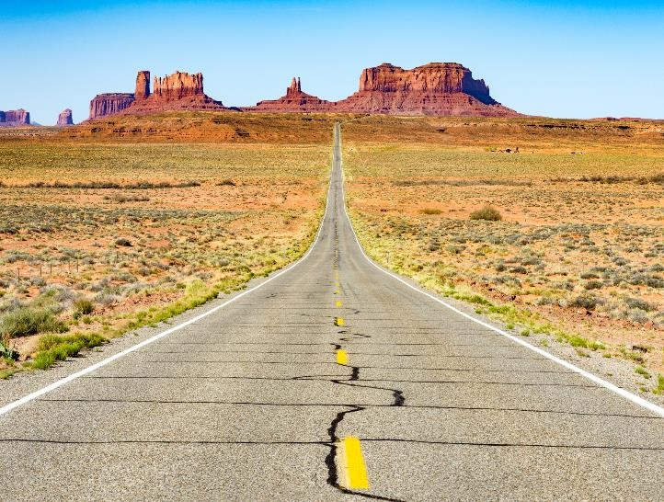

알림…
1. 박해 받는 교회를 위한 오픈도어 기도모임에 참석해 주신 분들께 감사드립니다.
2. 중동을 위한 희망의 백만기도 운동에 많이 참여해 주세요.
3. www.makehopelast.org에 방문하셔서 기도의 불을 밝혀 주세요!!!
4. 다음 기도시간은 11월 22일 (화) pm 7:00 - 8:00입니다.
Open Doors Korea | odsk@opendoors.or.kr
| 한국오픈도어선교회

